Slide 1
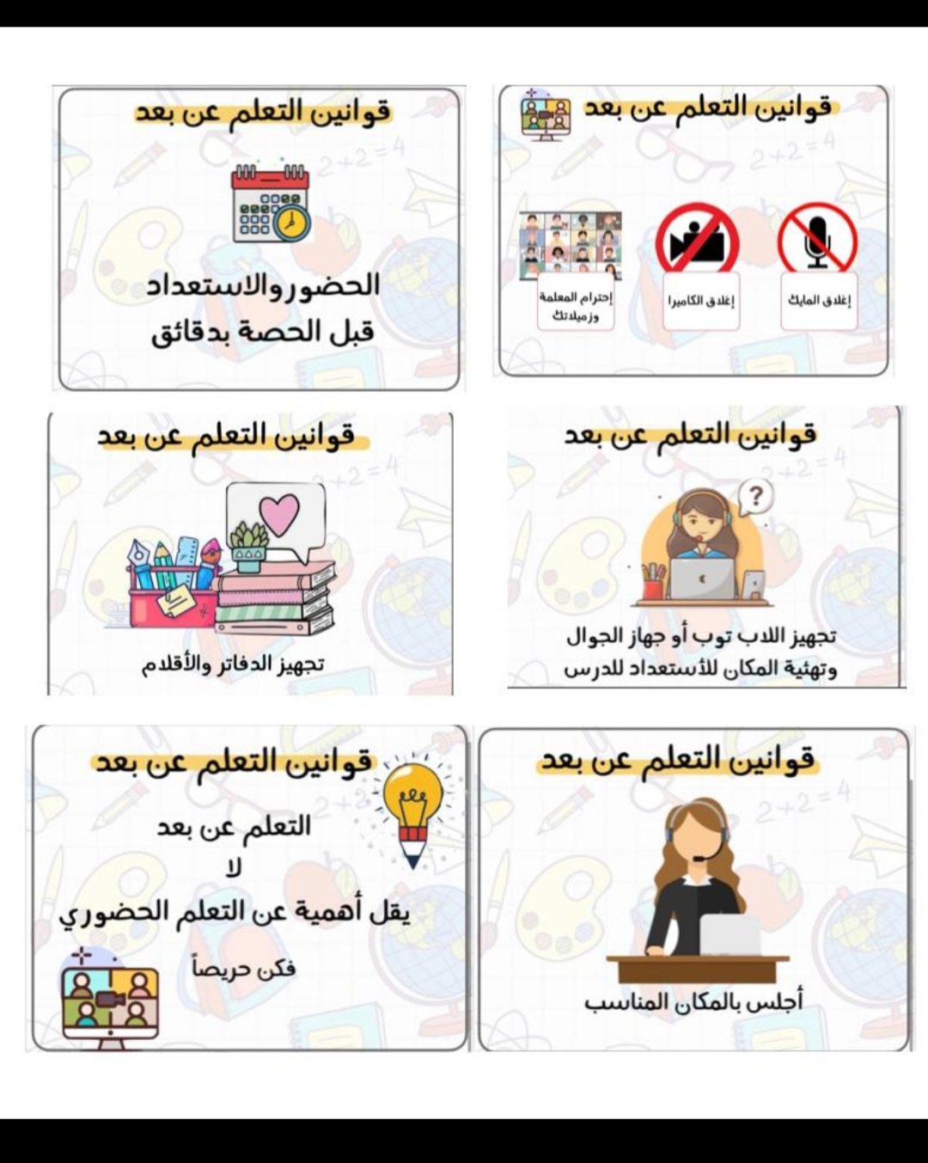

Slide 2

١٦/ ٥/ ١٤٤٣
علوم
المحافظة على موارد الأرض

Slide 3

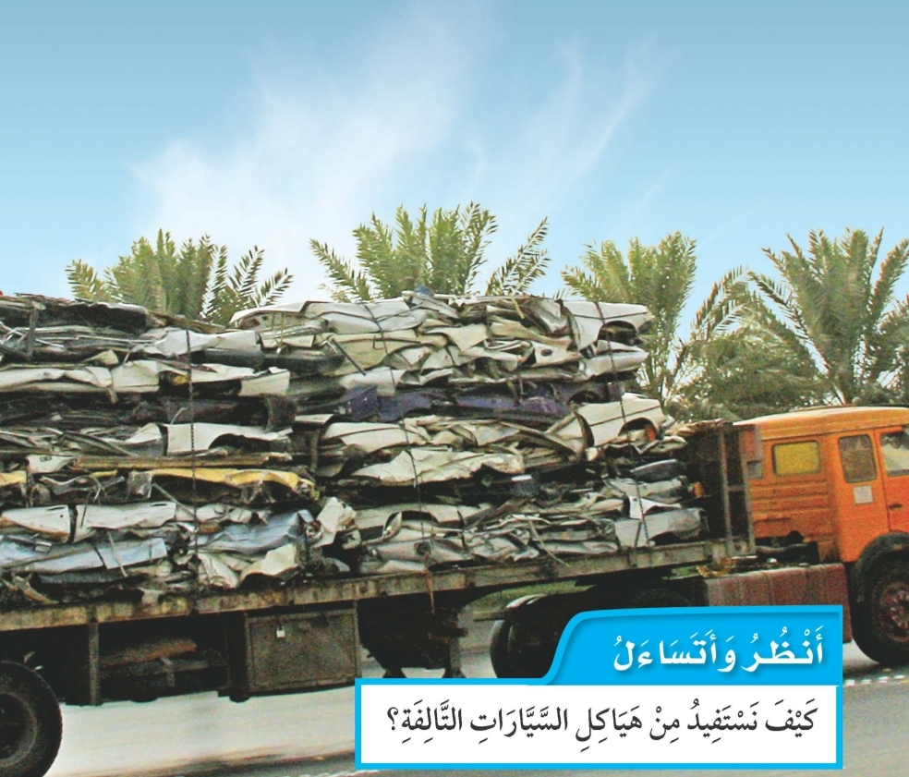

Slide 4
السؤال الأساسي
كيف يمكن المحافظة على الموارد الطبيعية؟

Slide 5
المفردات الجديدة
إعادة الإستخدام
التدوير
الترشيد

Slide 6
كيف نعيد استخدام الموارد؟
من المهم أن نحافظ على الموارد الطبيعية، وذلك بإعادة استخدام الأشياء مرة أخرى بطريقة جديدة.
إعادة الاستخدام تعني استخدام الأشياء مرة أخرى بصورةٍ جديدةٍ .

Slide 7
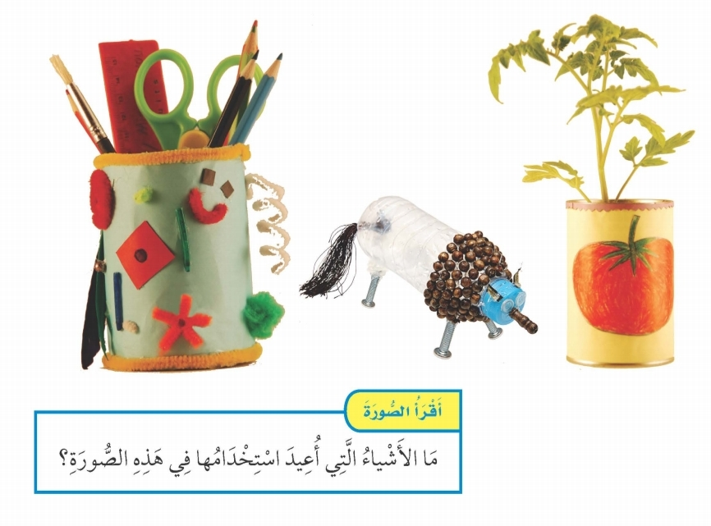

Slide 8

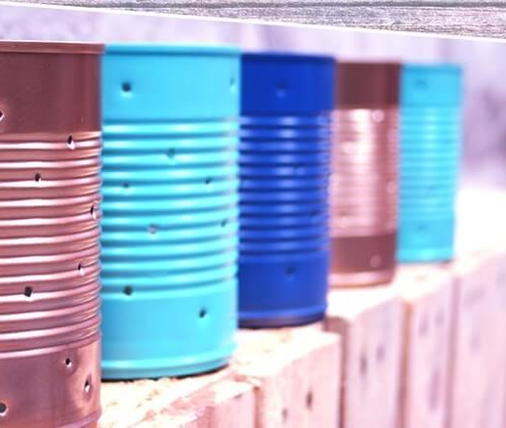
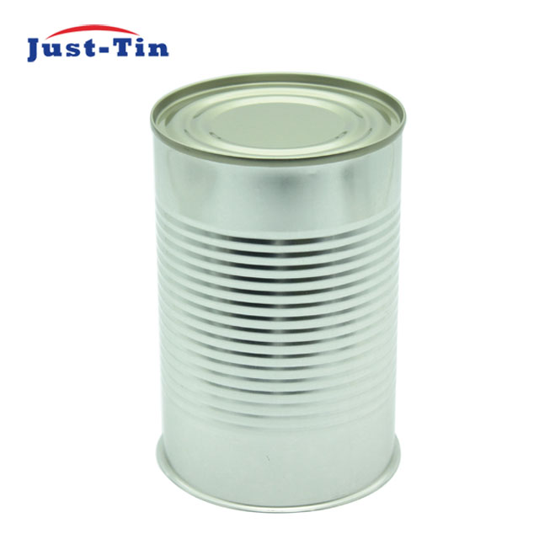
أفكار لإعادة استخدام العلب المعدنية

Slide 9

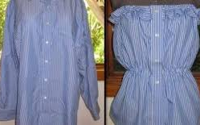
أفكار لإعادة استخدام الملابس

Slide 10
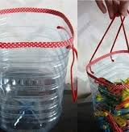
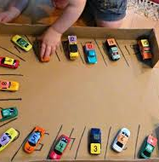
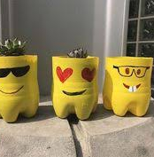
أفكار متنوعة لإعادة استخدام الأشياء

Slide 11
عندما نعيد استخدام الأشياء القديمة فإننا لن نحتاج لشراء أشياء جديدة
وهذا يجعلنا نحافظ على الموارد الطبيعية

Slide 12


Slide 13



Slide 14
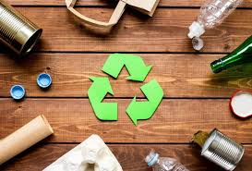


Slide 15
كيف نحافظ على الموارد؟
يمكننا أن نحافظ على الموارد بترشيد استخدامها.
الترشيد يعني التقليل من استخدام الشيء.
وديننا الحنيف يحثنا على الترشيد وعدم الإسراف.
قال تعالى: (يَا بَنِي آدَمَ خُذُوا زِينَتَكُمْ عِندَ كُلِّ مَسْجِدٍ وَكُلُوا وَاشْرَبُوا وَلَا تُسْرِفُوا ۚ إِنَّهُ لَا يُحِبُّ الْمُسْرِفِينَ).

Slide 16

كيف نرشد الإستخدام؟

Slide 17
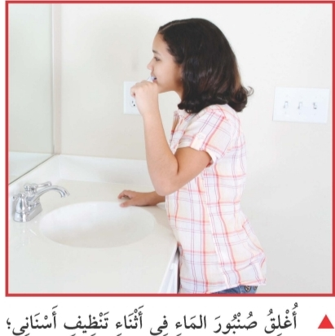
كيف نرشد الإستخدام؟

Slide 18
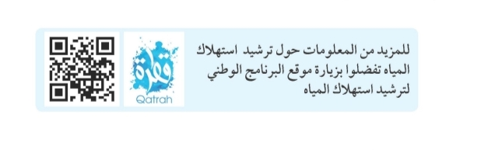


Slide 19

يمكننا ايضا تدوير بعض المواد المستخدمة وصنع مواد جديدة منها
التدوير يعني صنع شئ جديد من شئ قديم

Slide 20
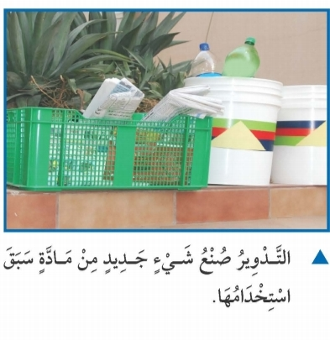
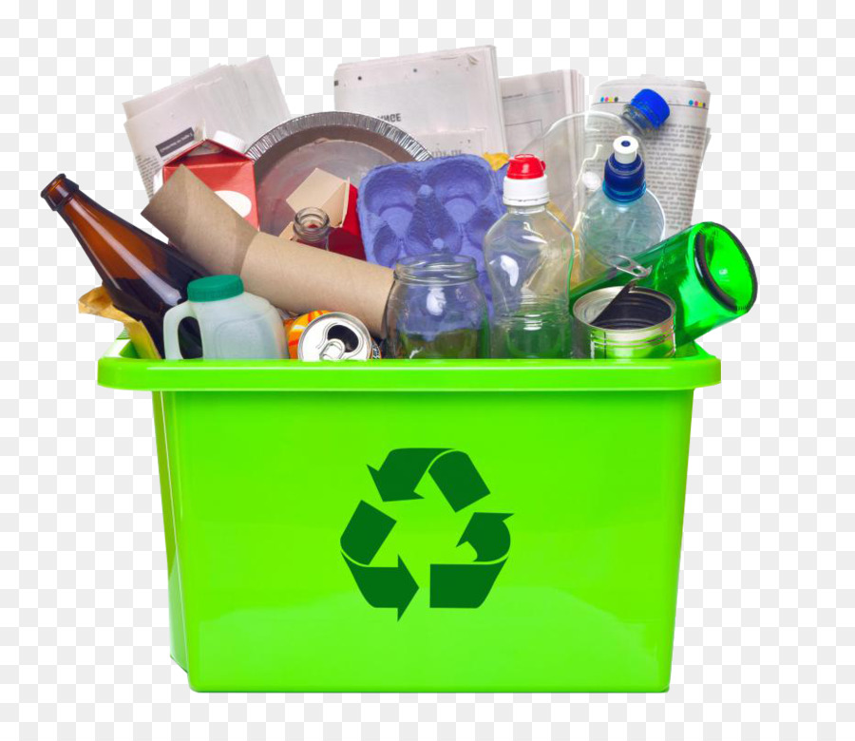
ما أهمية التدوير؟

Slide 21

نشاط

Slide 22
التقويم: ضع عبارة صح أمام العبارة الصحيحة وعبارة خطأ أمام العبارة الخاطئة.
عجلة الحظ
إعادة التدوير لا يحافظ على موارد الأرض.
خطأ
إعادة التدوير هي إعادة استخدام الأشياء القديمة بصورة جديدة.
خطأ
إعادة الاستخدام والتدوير يقلل من التلوث.
صح

Slide 23
كيف يمكن المحافظة على موارد الأرض؟
عجلة الحظ
إعادة الاستخدام
الترشيد
التدوير

Slide 24
ما الفرق بين التدوير وإعادة الإستخدام؟
عجلة الحظ
إعادة الاستخدام لا يحتاج اعادة تصنيع
التدوير يحتاج إعادة تصنيع .

Slide 25

انتهى الدرس
الواجب على منصة مدرستي

